Slide 1
全国实盘课系列———
涨停复盘
经传投研
陈定柱
课程日期
执业编号
AA1120621060007

Slide 2
顶级游资

Slide 3
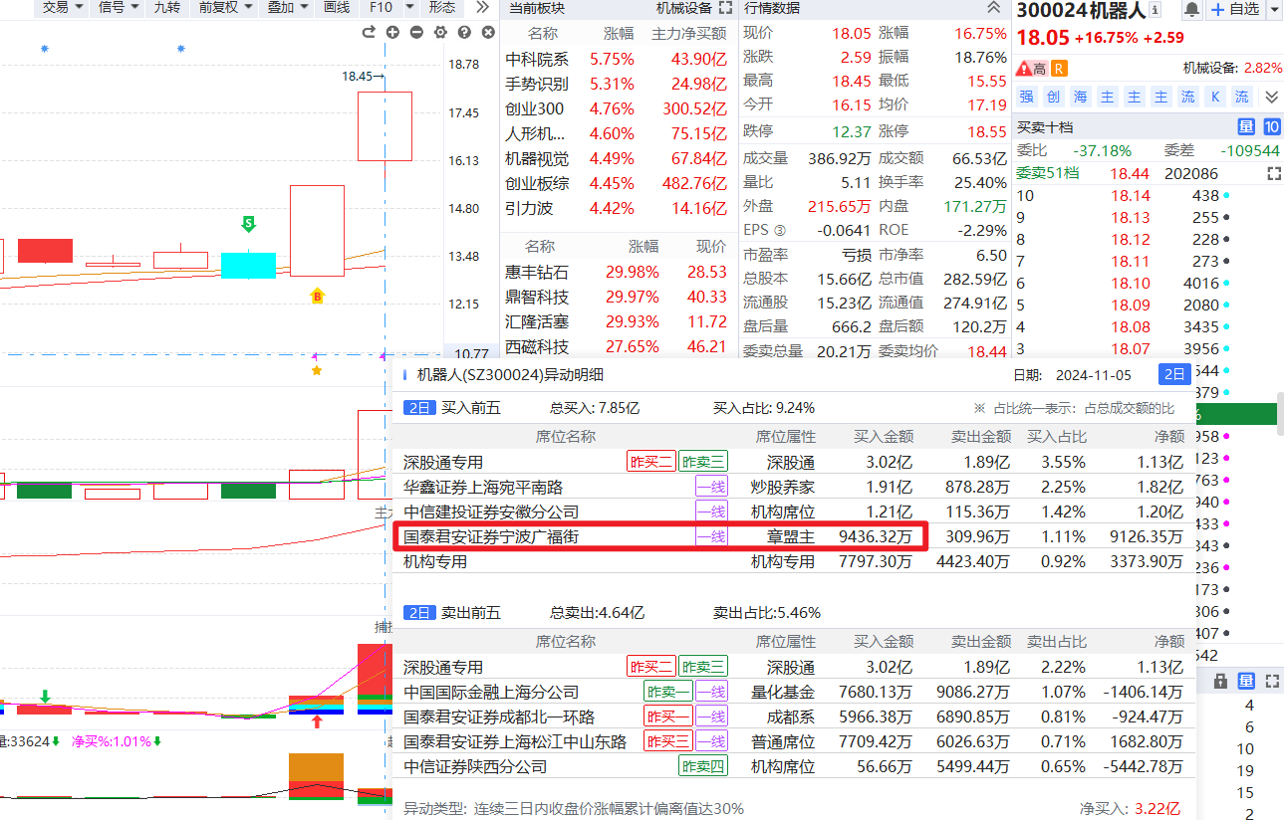
章盟主 炒股养家
机器人

Slide 4
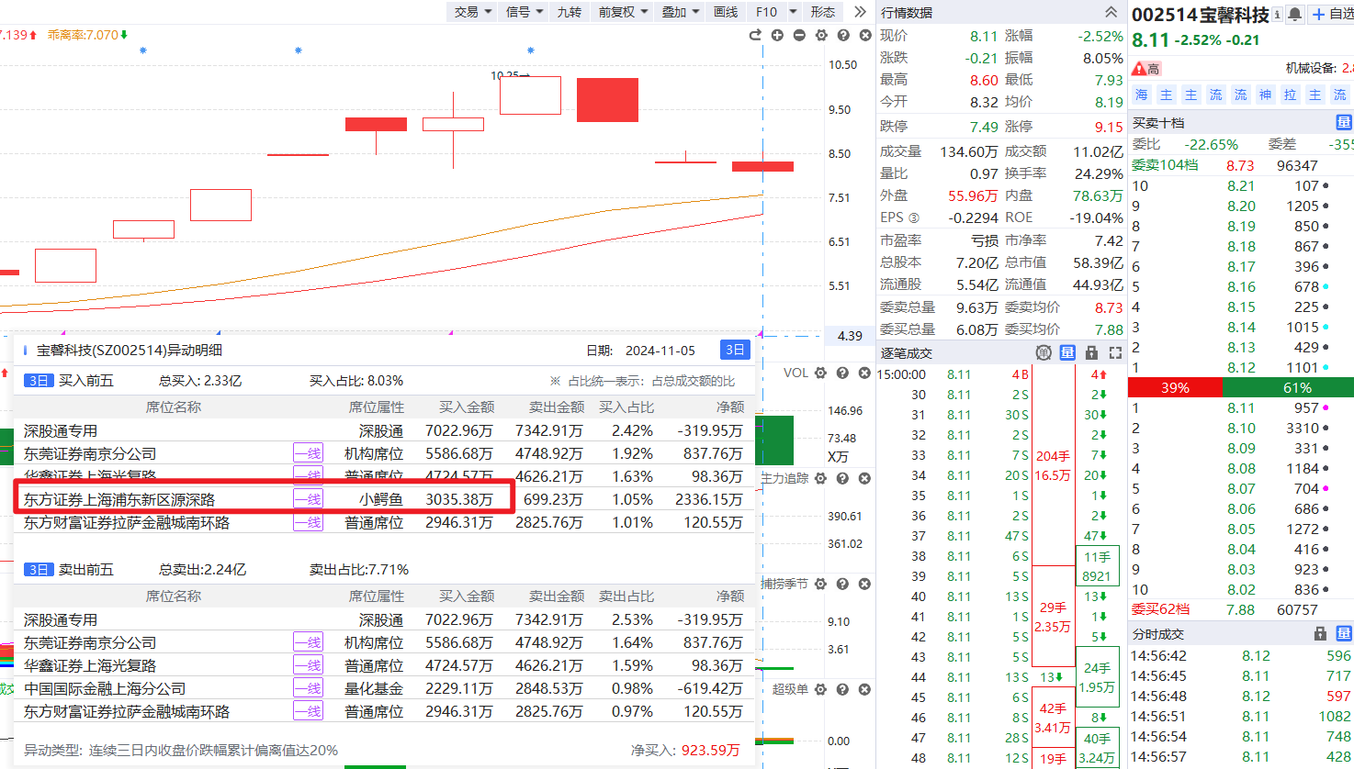
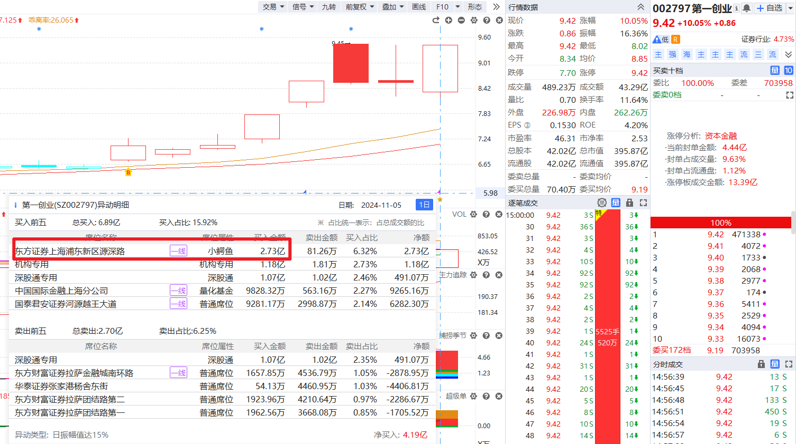
小鳄鱼
宝馨科技
第一创业

Slide 5
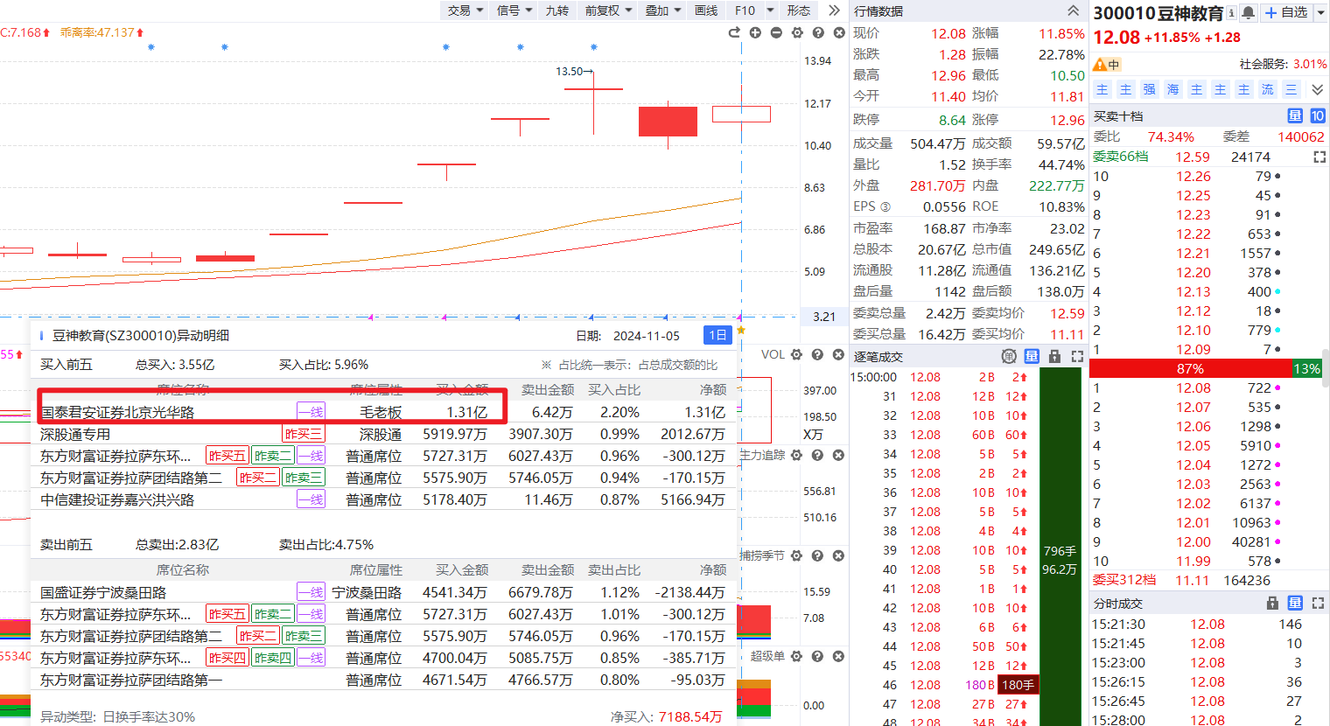
毛老板
豆神教育

Slide 6
一线游资

Slide 7
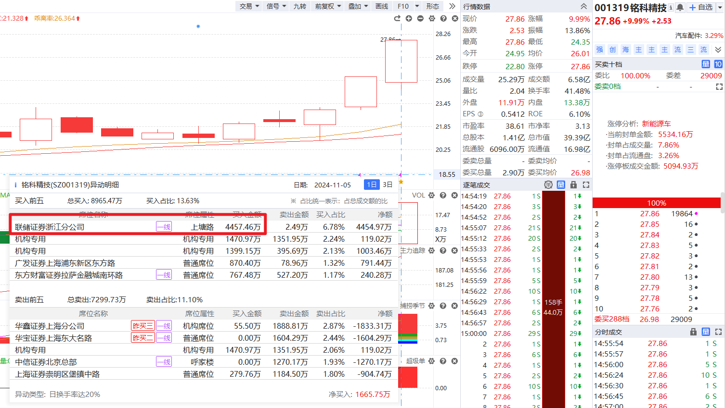
上塘路
铭科精技

Slide 8
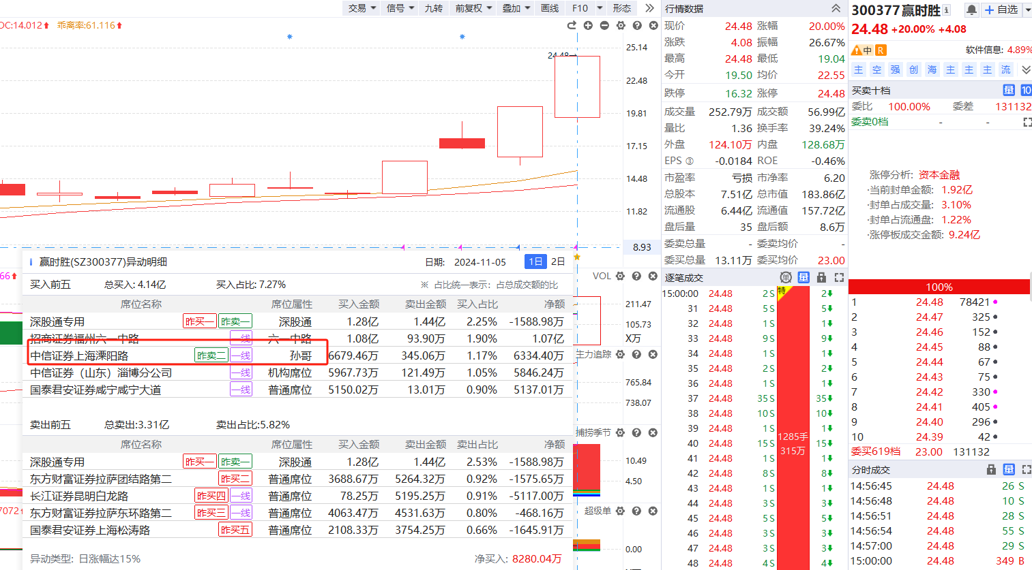
上海溧阳路
赢时胜

Slide 9
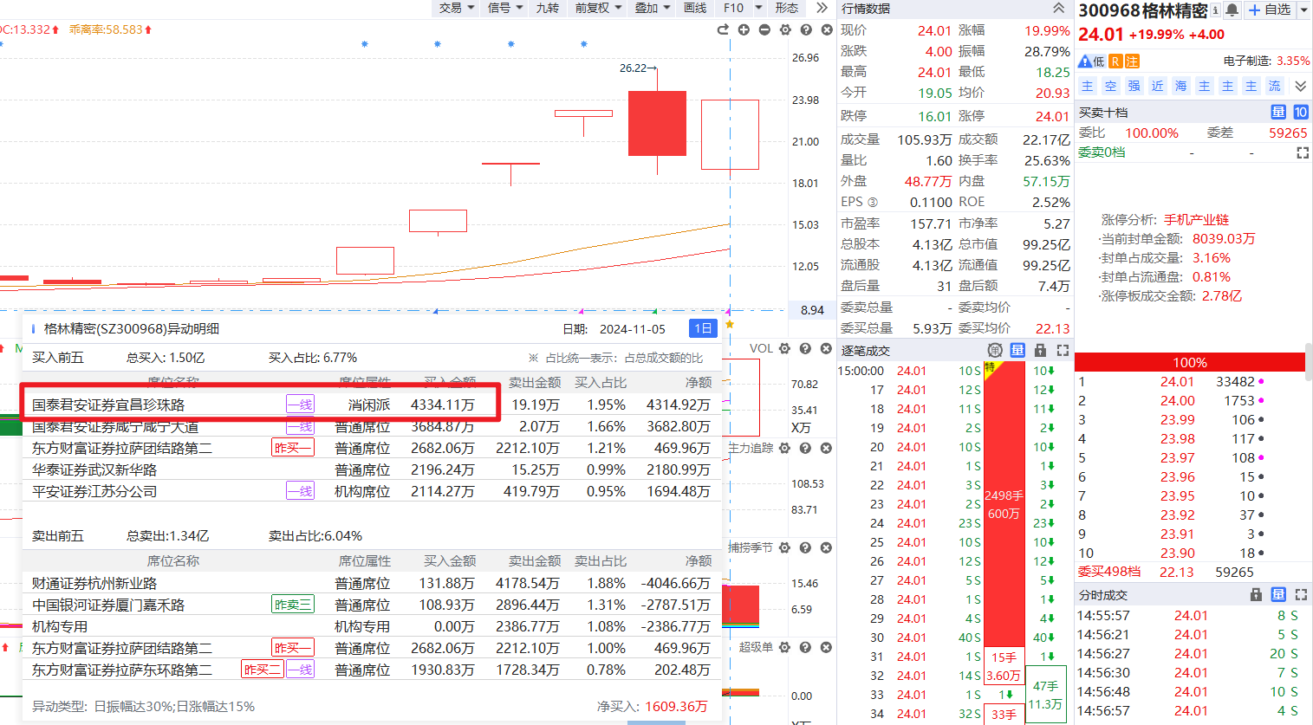
消闲派
格林精密

